Slide 1
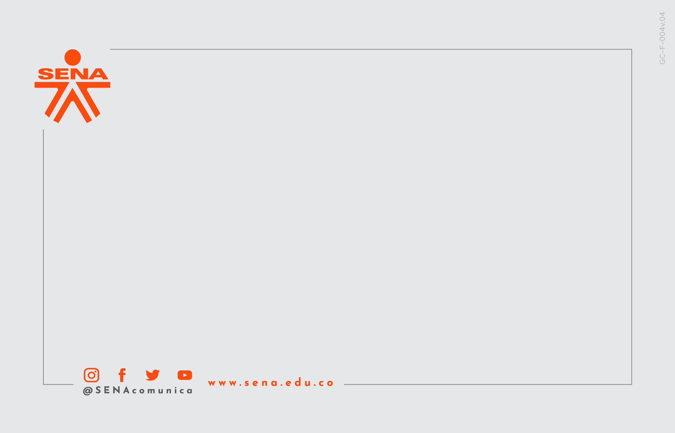
Adopt your friend

Slide 2
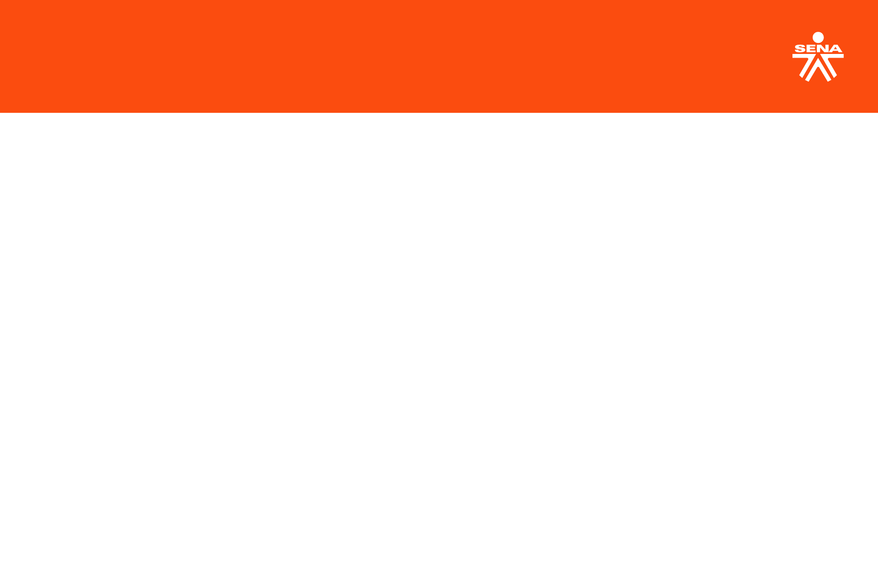
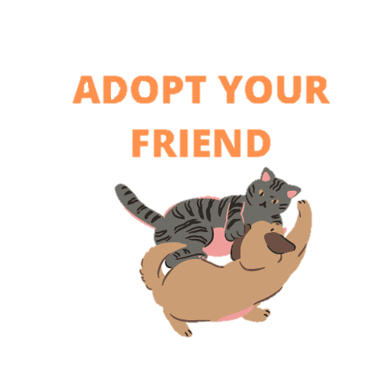

ADOPT YOUR FRIEND

Slide 3

No de ficha: 2252327
Servicio nacional de aprendizaje
Nombre del programa: Análisis y desarrollo de sistemas de información
Integrantes del proyecto:
Johan Stiven Mora Largo
Maryi Daniela Berrio Alzate
Elkin Jose Solorzano
Medellin, Antioquia

Slide 4
Descripción del proyecto
Aplicativo web dirigido a las personas que desean brindarle un mejor estilo de vida a los perros y gatos que están abandonados o apunto de serlo, los usuarios podran acceder de una forma mas dinámica a la información de las mascotas en busca de hogar.

Slide 5
JUSTIFICACIÓN DE QUE, PORQUE Y PARA QUE.
Cada vez mas aumenta el abandono de los perros y gatos, e incluso crecen con una calidad de vida pésima, tanto que muchos de ellos son sacrificados, es una problemática que se vive a diario, por tal razón adopt your friend (un aplicativo web) se encargara de darles
la oportunidad a las personas para que puedan adoptar mascotas abandonadas por medio del aplicativo web, para que tenga tanto el cliente como la mascota un buen acompañamiento mutuo y disminuya la mala calidad de vida , la muerte en diversos casos y los maltratos hacia ellos.

Slide 6
PLANTEAMIENTO DEL PROBLEMA
La falta de oportunidades y cuidado a mascotas vulnerables de zonas o bien sean afectadas o de calle.

Slide 7
RESTRICCIONES
Tener de 21 años en adelante
Buenas condiciones para la sustentación de la mascota
Tiempo requerido para el cuidado de la mascota
Cumplir con los acuerdos tratados en la encuesta y test.
Cumplir con el diligenciamiento de la adopción de una mascota
Si va a ofrecer una mascota para adoptar, mandar información
Estar registrado en el aplicativo web
Si la mascota tiene alguna enfermedad irreversible o condición no puede hacer parte de adopt your friend debido a las condiciones que adoptan sus clientes

Slide 8
IMPACTOS
Social: un aplicativo web que causara impactos en las personas y mascotas y como se brinda esta posibilidad:
- Las mascotas serán mas accesibles a conseguir un hogar porque se darán a conocer por medio de esta web y muchos usuarios interactuaran con el.
- Los usuarios podrán ver la disponibilidad y no disponibilidad de las mascotas, además de que por medio de sus perfiles podrán obtener mas información acerca de cada mascota.

Slide 9
IMPACTOS
Económico: se debe tener en cuenta que el aplicativo web es únicamente para la adopción de mascotas abandonadas, estas mascotas no se compran, no se venden, las mascotas se adoptan, esto ayudara a economizar tu bolsillo y ayudara a mejorar la calidad de vida de las mascotas.
Tecnológico: el aplicativo web contribuye a la sociedad y no lo hace por un medio físico, lo hace por un medio tecnológico, esto hace que se puedan innovar ideas para la solución de problemas que brinda una sociedad con tan poca moral frente a los animales, así va creciendo la tecnología e innovación.

Slide 10
OBJETIVO GENERAL
La finalidad del aplicativo web es que muchas personas adopten mascotas vulnerables que no tienen algún hogar, para que tengan una mejor calidad de vida y disminuya el abandono.

Slide 11
OBJETIVOS ESPECIFICOS
Trasmitir a la población general información de el aplicativo web sobre la adopción.
Llevar acabo las estadísticas de las mascotas en adopción
Dar a conocer el perfil de las mascotas disponibles
Las inscripciones dadas de los usuarios que deseen adoptar.
El diligenciamiento y test para la verificación de la adopción

Slide 12
IMPACTOS
Ambiental: disminuye la contaminación por medio de los animales abandonados, ya que consumen muchos recursos ambientales y pueden afectar ríos, calles, e incluso zonas verdes, en el momento en que ellos se encuentran abandonados, tienen a consumir lo primero que encuentren y al hacer esto, generan mucha basura o residuos dañinos, también defecan en estos lugares y simplemente dejan esto en el mismo lugar, el aplicativo pretende contribuir a una buena mejora y calidad de vida de los animales para que puedan disminuir estos problemas ambientales.

Slide 13
Nombre Comercial:
Adopt your friend
Nombre académico:
Adopta tu amigo

Slide 14
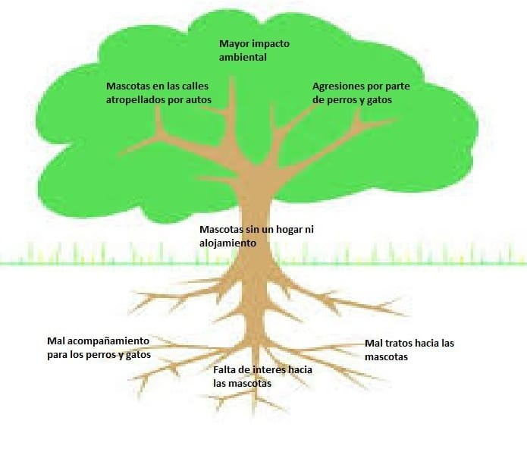
Arbol de problemas

Slide 15
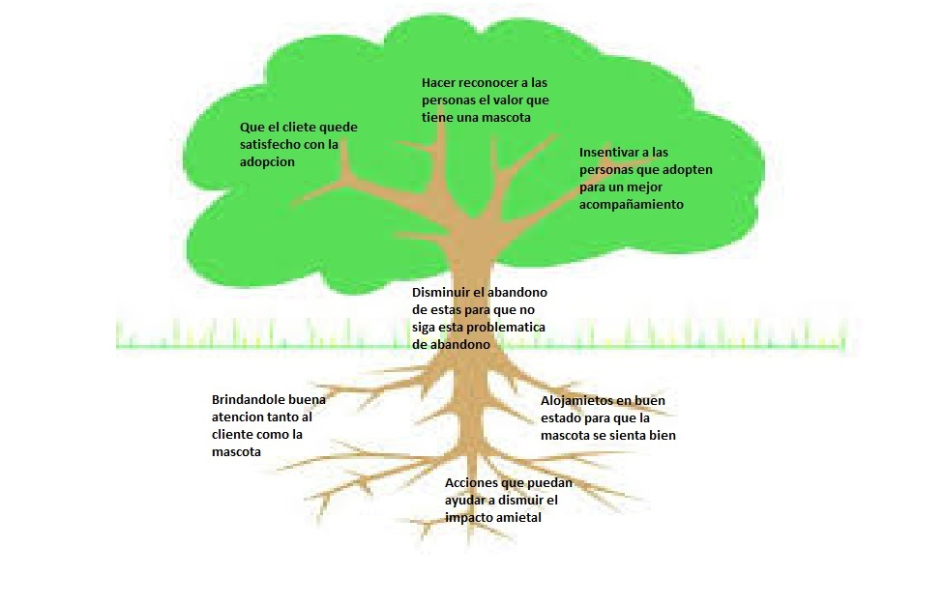
Arbol de soluciones

Slide 16
SOLUCIÓN
Sabemos que parte de la solución es adoptar las mascotas por medio del aplicativo web, así disminuiría el abandono que sufren, el maltrato, y los sacrificios innecesarios.
el usuario tanto como la mascota se beneficiarían al tener compañía.

Slide 17
LIMITACIÓNES
El aplicativo web únicamente es encargado de brindar información, pero no tenemos relación con la mascota, después de ser adoptada.
limite edad de 70 años para la adopción de la mascota debido a la responsabilidad del cuidado, a menos de que este dentro de su núcleo familiar.
Si una mascota esta en condiciones de discapacidad, estaremos abiertos a la persona que lo quiera adoptar, pero no podríamos hacer nada al respecto por su condición.

Slide 18
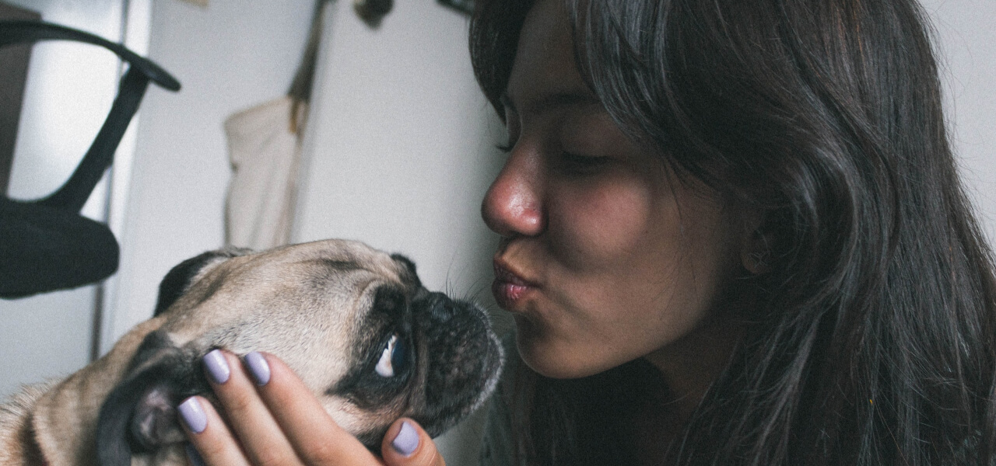
Pregunta problematizadora
Si algún cliente desea ver una mascota en disposición presencial antes de adoptarlo, como sería su proceso?
R//= El aplicativo web se encargara de brindarle información tanto al cliente como al usuario que le brinda refugio a la mascota temporalmente, para que el cliente pueda tener relación con el usuario y se haga un acuerdo dado respecto a el encuentro.

Slide 19
REQUERIMIENTOS FUNCIONALES
Registro de usuarios
Autenticación de usuarios
Validación de usuario
Perfil de mascotas según su categoría (gato, perro)
Perfil del usuario según su categoría (el que adopta y el que ofrece poner en adopción)
Disponibilidad
Respuesta rapida al usuario
Diligenciamiento
Respuesta efectiva (en el correo del usuario)

Slide 20
REQUERIMIENTOS NO FUNCIONALES
TIPO DE LETRA: ARIAL
DISPONIBILIDAD
ESCALABILIDAD
SEGURIDAD
COLOR

Slide 21
PERFIL DEL ADOPTANTE OBJETIVO
Principal: dirigido a personas entre los 21 en delante de clase social media, hábitos saludables y que estén a favor de la protección de la vida, personas que vivan dentro de un núcleo familiar responsable o vivan solas, que necesiten un animal de compañía y tengan las condiciones económicas y físicas para cuidarlas.
Secundario: todas las personas que tengan una buena conducta ciudadana, preocupación por la salud ambiental y la vida de los animales.

Slide 22
RECOLECCCIÓN DE INFORMACIÓN
Para la recolección de información se uso el método de una encuesta para la sociedad en general, muchas personas optaron por participar en ella y de esto se saco un resultado positivo y llegamos a una conclusión, pues el mayor porcentaje estuvo de acuerdo con este proceso, y con la adopción de una mascota, el porcentaje promedio estaban en condiciones, otros porcentajes pequeños no estaban en condiciones o simplemente no quieren tener mascotas y no están de acuerdo con el proceso.

Slide 23
CONCLUSION
Hay personas que en verdad amarían tener una mascota y que ellas no pueden subsistir sin un buen cuidado y cariño de su amigo (la persona que lo va a cuidar),que por falta de oportunidades, ni la persona ni la mascota logran obtener lo que desean y que el aplicativo web seria una forma y un método de solución para todas esas problemáticas.

Slide 24


